Slide 1

Муниципальное общеобразовательное автономное учреждение «Средняя общеобразовательная школа № 24 г. Орска».
Напольная игра
«Дорожная азбука».
( для детей подготовительной группы)
Выполнила: воспитатель
I квалификационной категории
Игнатенко Елена Анатольевна
Орск, 2024г.

Slide 2
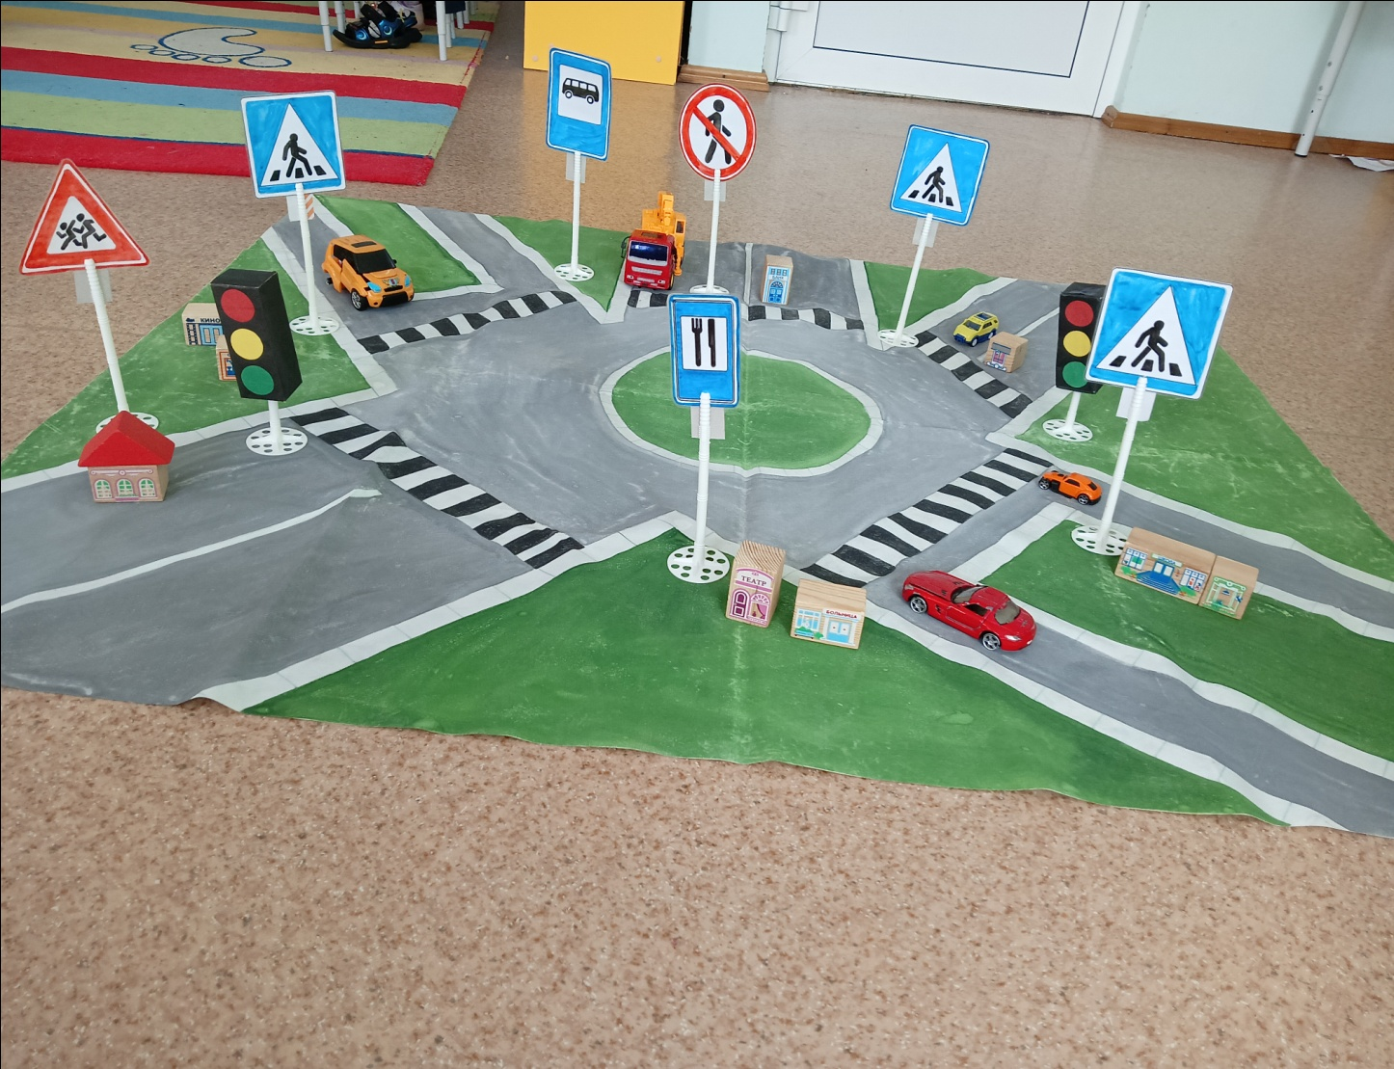
Напольная игра «Дорожная азбука».

Slide 3
Задачи: совершенствовать знания о правилах поведения на улицах и дорогах; развивать внимание, умение решать проблемные ситуации, читать дорожные знаки, самостоятельно ориентироваться на улице; воспитывать интерес к выполнению правил дорожного движения. Правила: участвуя в разыгрывании дорожных ситуаций, не нарушать ПДД. Задания нужно выполнять до конца. Материалы: игровое поле, транспорт, дорожные знаки.

Slide 4
Спасибо за внимание!

